Slide 1
Services aux Autochtones Canada :
Gestion des urgences dans les communautés des Premières Nations
Forum sur la gestion des urgences de l'Assemblée des Premières Nations 2024
Hilton Lac-Leamy Gatineau, QC 6 mars 2024

Slide 2
But
Donner un aperçu du rôle national de Services aux Autochtones Canada (SAC) en matière de gestion des urgences (GU) et décrire en détail le Programme d’aide à la gestion des urgences (PAGU) du Ministère.
Déterminer les tendances et les pressions actuelles touchant le Programme d’aide à la gestion des urgences aux niveaux national et régional.
Décrire les efforts déployés par le Ministère pour faire évoluer le Programme d’aide à la gestion des urgences, réagir au rapport de la vérificatrice générale et faire progresser les accords multilatéraux.
Déterminer les défis et les pressions existants ainsi que les prochaines étapes critiques.

Slide 3
Rôle national de SAC en matière de gestion des urgences
Le Ministère fournit un financement direct aux collectivités des Premières Nations par l’intermédiaire du Programme d’aide à la gestion des urgences afin qu’elles puissent renforcer leur résilience, se préparer aux catastrophes naturelles et y réagir selon les quatre piliers de la gestion des urgences : atténuation, préparation, intervention et rétablissement.
PROGRAMME D’AIDE À LA GESTION DES URGENCES
PROGRAMMES PARTENAIRES DE SAC EN GESTION DES URGENCES :
Direction générale de la santé des Premières Nations et des Inuits : la gestion des urgences en santé fournit un soutien financier pour la préparation aux urgences sanitaires, le renforcement des capacités et la mobilisation des connaissances.
Fonds de soutien aux communautés autochtones (éliminé progressivement) : la méthode de financement à
« guichet unique » qui a fourni plus de 1,8 milliard de dollars aux dirigeants et aux organisations autochtones pour prévenir la COVID-19, s’y préparer et y réagir.
Fonds d’infrastructure des Premières Nations (FIPN) : des investissements stratégiques dans les infrastructures essentielles et permanentes appuient les collectivités dans les réserves en modifiant les dangers et en rendant la conception et la construction des biens plus résilientes.
Protection contre les incendies de structures : le financement des immobilisations de base accordé aux collectivités dans les réserves, qui peut être utilisé pour les services de protection contre les incendies ainsi que pour l’assurance-incendie.
Le PAGU aide les collectivités des réserves à obtenir des services d’aide en cas d’urgence, y compris des services de gestion des urgences en santé. Le programme fournit également du financement aux provinces, aux territoires et aux organisations non gouvernementales pour soutenir la gestion des urgences dans les réserves.
Minister of Emergency preparedness
GESTION DES URGENCES : UNE RESPONSABILITÉ PARTAGÉE
La gestion des urgences au Canada est une responsabilité partagée entre les gouvernements fédéral, provinciaux et territoriaux et leurs partenaires, y compris les partenaires autochtones, dans le cadre de laquelle chaque ordre de gouvernement a son propre ensemble de modèles de gouvernance et de lois qui s’appliquent à la gestion des urgences. Au sein du gouvernement fédéral, la gestion des urgences est une responsabilité partagée entre divers ministères.

Slide 4
Tendances et pressions
Des facteurs clés interviennent parallèlement à la nature changeante des urgences au Canada pour diriger l’évolution du programme.
Priorités des Premières Nations
Changements climatiques
Urgences en santé
Les dirigeants des Premières Nations ont exprimé leur souhait d’avoir plus d’autonomie sur les services de gestion des urgences.
Le système de gestion des urgences du Canada est mis à l’épreuve par le caractère évolutif des situations d’urgence dues aux changements climatiques.
L’ajout des urgences en santé aux conditions du Programme d’aide à la gestion des urgences a fait évoluer la portée du programme.
Mandat de transfert de services
Rapport du BVG
SAC a le mandat de transférer la responsabilité et le contrôle des services aux collectivités des Premières Nations autodéterminées.
Les sept recommandations déposées par la vérificatrice générale et le document de réponse de la direction et plan d’action qui en a découlé feront évoluer le Programme d’aide à la gestion des urgences.

Slide 5
Aperçu de la saison de feux de forêt de 2023
La saison de feux de forêt a commencé le 1er avril et a duré jusqu’au 12 octobre.
En 2023…
161 collectivités des Premières Nations ont été touchées par des feux de forêt,
ce qui a entraîné 90 évacuations,
représentant environ 29 387 évacués.
1 024
Nombre de membres des Premières Nations évacués par région en raison de feux de forêt en 2023
316
9 416
685
2 487
20
10 229
4 349
861

Slide 6
Saison de feux de forêt de 2023 : Leçons retenues
La collaboration avec les partenaires fédéraux, provinciaux, territoriaux et autochtones est continue afin d’améliorer l’harmonisation.
En 2023, des paiements anticipés ont été instaurés pour renforcer la capacité des Premières Nations à gérer financièrement les urgences. La rétroaction à la suite de la saison de feux de forêt a souligné leur incidence positive, et SAC entend poursuivre cette pratique en 2024.
La capacité locale est essentielle pour soutenir la préparation dans les collectivités des Premières Nations. À compter du 1er avril 2024, SAC financera un projet de validation de principe en Alberta, qui établira des postes en matière de gestion des urgences tous risques au sein de chacune des 48 collectivités; SAC continuera également de soutenir plus de 196 postes à temps plein et à temps partiel de coordonnateurs de gestion des urgences des Premières Nations à l’échelle du pays.
SAC a soutenu de nombreuses initiatives au cours de la dernière année dans les régions durement touchées par la saison de feux de forêt de 2023 en vue de la saison de feux de forêt de 2024, notamment :
Plus de 2,7 millions de dollars ont été versés à la First Nations’ Emergency Services Society de la Colombie-Britannique pour soutenir divers projets d’atténuation et de préparation en matière de feux de végétation dans la région;
Plus de 1,5 million de dollars en fonds d’Intelli-feu pour soutenir des projets de gestion de la végétation dans des zones prioritaires au sein de collectivités des Premières Nations de l’Alberta.

Slide 7
Programme d’aide à la gestion des urgences : Dépenses par exercice
Le financement de l’intervention et du rétablissement en matière de gestion des urgences augmente alors que les urgences climatiques touchent de plus en plus les Premières Nations. Pour l’année financière 2023-2024, le Programme d’aide à la gestion des urgences a, jusqu’à présent, alloué 375 millions de dollars aux mesures d’intervention et de rétablissement, dont 260 millions de dollars reçus dans l’Énoncé économique de l’automne 2023.
ATTÉNUATION ET PRÉPARATION NON STRUCTURELLES
INTERVENTION
Activités conçues pour remédier aux effets à court terme d’une situation d’urgence et à réduire les pertes et les souffrances
Mesures de préparation visant à permettre une intervention et un rétablissement efficaces en cas d’urgence et à réduire au minimum les répercussions d’une situation d’urgence
INTELLI-FEU ET LUTTE CONTRE LES INCENDIES DE FORÊT
RÉTABLISSEMENT
Activités visant à rétablir les activités physiques, sociales et économiques aux niveaux antérieurs à l’événement, ou à un meilleur niveau
Activités visant spécifiquement à atténuer les feux de végétation et à aider à la préparation à la lutte contre les incendies de forêt
Notes:
$350 000 000,00 : 350 000 000,00 $
$300 000 000,00 : 300 000 000,00 $
$250 000 000,00 : 250 000 000,00 $
$200 000 000,00 : 200 000 000,00 $
$150 000 000,00 : 150 000 000,00 $
$100 000 000,00 : 100 000 000,00 $
$50 000 000,00 : 50 000 000 $

Slide 8
Recommandations de la vérificatrice générale
Le rapport du Bureau du vérificateur général du Canada (BVG), publié en novembre 2022 et axé sur la gestion des urgences dans les réserves, comportait sept recommandations.
En réponse au rapport, SAC a créé un document de réponse et un plan d’action de la direction, qui expose l’approche prévue par le Ministère pour répondre à chacune des recommandations contenues dans le rapport :
Recommandations du rapport de la vérificatrice générale
Approche fondée sur le risque
Projets d’atténuation structurelle non financés/non examinés
Plans de gestion des urgences
Coordonnateurs de la gestion des urgences
Ententes de services
Indicateurs de rendement
Services de GU comparables et adaptés à la culture

Slide 9
Comité directeur
Lutte contre les incendies de structures et de végétation
A pour but d’éclairer et de superviser les mesures prises par SAC et à fournir des directives concernant ces mesures afin de réagir au rapport de la vérificatrice générale et à ses recommandations.
Les membres du comité sont principalement des coordonnateurs actuels de la gestion des urgences (ou occupent des postes semblables) au sein des collectivités des Premières Nations et des conseils tribaux.
Le comité est composé de représentants des Premières Nations de partout au Canada qui possèdent une expérience en matière de gestion des urgences.
Le comité compte notamment des représentants de Services aux Autochtones Canada et de Sécurité publique Canada.
Les réunions ont lieu toutes les deux semaines.
Services de gestion des
urgences en santé
Forces armées canadiennes et Gendarmerie royale du Canada
Les membres apportent une expérience antérieure dans les domaines suivants :
Logement
Ressources humaines
Intervention relative à la pandémie

Slide 10
L’impact des urgences sur la santé
Impacts indirects significatifs et à long terme sur la santé physique et mentale.
Impacts les facteurs qui influencent la santé et le bien-être, notamment l'éducation, le revenu, le logement, la sécurité alimentaire et l'accès aux soins de santé.
Encourage des comportements ayant des effets négatifs sur la santé, tels que l'augmentation de la consommation des substances, le racisme, la discrimination systémique et la violence.

Slide 11
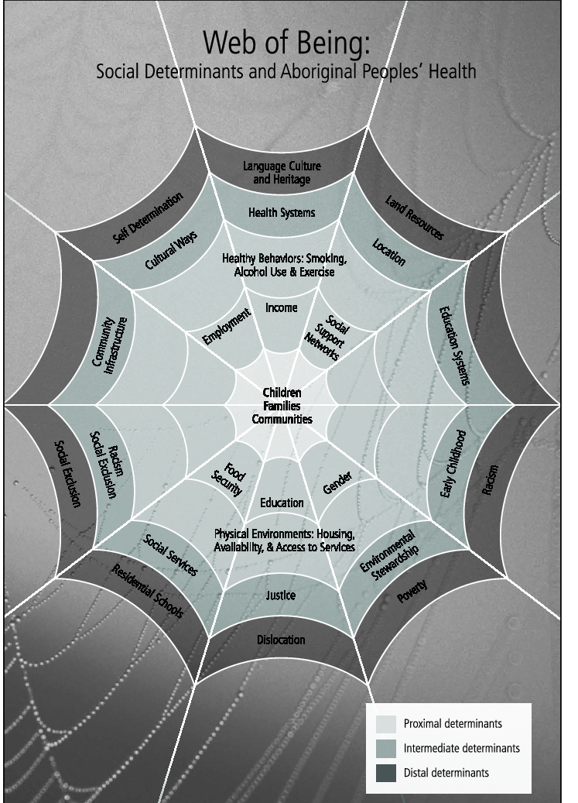
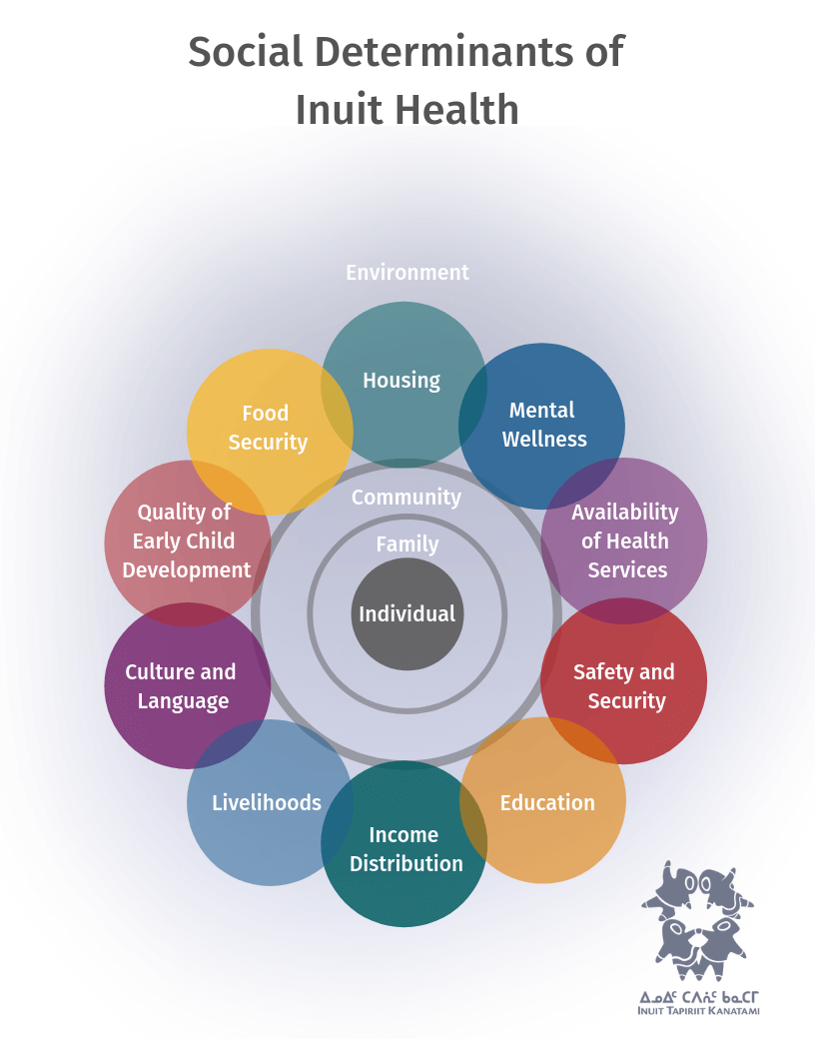
Les déterminants sociaux de la santé
Les déterminants sociaux de la santé (DSS) sont un outil important qui permet la compréhension de l'origine des disparités en matière de santé.
Pour les communautés des Premières Nations, l'héritage et la perpétuation des pratiques coloniales ont une incidence sur les niveaux d'exposition, l'impact et la capacité à répondre aux situations d'urgence.
SAC reconnait l'impact des DSS et continuera à travailler avec les partenaires des Premières Nations pour traiter les DSS afin d'améliorer la gestion des urgences.

Slide 12
La culture comme base
La reconnaissance de la gestion historique et permanente des peuples autochtones, ainsi que des connaissances et des pratiques des Premières Nations, peut éclairer les initiatives de prévention et d'atténuation.
La déclaration des Nations Unies sur les droits des peuples autochtones (DNUDPA, 2007) peut servir comme feuille de route pour les professionnels qui travaillent dans la gestion des urgences.
DNUDPA

Slide 13
Planification et mise en œuvre conjointes avec la FPTPN
SAC soutient les Premières Nations pour qu'elles planifient et répondent conjointement avec les provinces et les municipalités lors d’une urgence.
La santé publique a un rôle important à jouer. Elle peut intégrer les outils existants permettant de faire progresser l'équité en matière de santé, de renforcer les soutiens sociaux et d'établir des partenariats de confiance avec les Premières Nations. Mais, elle ne devrait jamais se substituer aux approches dirigées pas les peuples autochtones.

Slide 14
Qu’est-ce qu’on entend par « accords de partenariat multilatéraux »?
Les accords de partenariat multilatéraux constituent un mécanisme visant à officialiser la gestion des urgences dirigée par les Premières Nations et à préciser les rôles et responsabilités de tous les partenaires, y compris les provinces et les territoires. Selon une approche plus globale, les Premières Nations sont des partenaires égaux dans le cadre des accords et tous les partenaires peuvent mieux gérer les risques à l’échelon local et renforcer la résilience grâce à la collaboration.
Partenariat officialisé en matière de mécanismes de prise de décisions et de mise en œuvre.
Garantir des efforts de gestion des urgences culturellement sûrs et une continuité culturelle lors de la récupération après une urgence, et décoloniser les structures de prise de décision.
Renforcer les capacités et intégrer les connaissances, la culture et l'expertise des populations autochtones dans l'évaluation des risques de catastrophe et dans l'élaboration et la mise en œuvre d'actions adaptées, de la prévention au relèvement.
Accords élaborés conjointement qui incluent les Premières Nations en tant que partenaires à part entière
et égaux, de la conception à l’exécution.

Slide 15
Accords multilatéraux – Succès récents
Les discussions multilatérales se poursuivent pour faire évoluer la situation au Canada avec les partenaires des Premières Nations et les gouvernements provinciaux et territoriaux.
Des progrès importants ont été réalisés dans tous les territoires de compétence pour faire avancer l’élaboration conjointe d’accords multilatéraux en matière de services de gestion des urgences et fournir un soutien à la gestion des urgences dirigée par les Premières Nations. Voici quelques exemples :
Région de la Saskatchewan et du Manitoba : a fourni un financement aux conseils tribaux et aux organisations de représentants autochtones pour soutenir l’élaboration de leur modèle de gestion des urgences. Au cours de l’exercice en cours, SAC a versé ~5 millions de dollars au Manitoba et à la Saskatchewan pour l’amélioration de leur capacité.
Alberta : a organisé une réunion des chefs portant sur la gestion des urgences, ce qui a entraîné un accord relatif au lancement d’un nouveau mode de validation de principe pour établir des postes de coordonnateurs de la gestion des urgences chargés de superviser la gestion des catastrophes naturelles et des urgences sanitaires dans toutes les collectivités des Premières Nations de l’Alberta. Le soutien de SAC devrait s’élever à 4,4 millions de dollars par année au cours des trois prochaines années.
Ontario : établissement d’une table ronde multilatérale pour élaborer la structure de gouvernance d’un futur accord multilatéral.
Région de l’Atlantique : les conseils tribaux ont tenu leur toute première conférence sur la gestion des urgences à Halifax en septembre 2023, et un financement a été approuvé pour un conseil tribal de la Nouvelle-Écosse en vue d’accroître la capacité d’élaborer un nouvel accord multilatéral dans la province.
Colombie-Britannique : le First Nations Leadership Council, le Canada et la Colombie-Britannique participent activement à l’avancement des travaux pour soutenir l’élaboration d’un nouvel accord multilatéral.

Slide 16
Préparation et atténuation
Pour les prochaines étapes, SAC continuera de se concentrer sur les programmes de préparation et d’atténuation :
Coordonnateurs de la gestion des urgences
Atténuation non structurelle
Financement de projets non structurels entrepris par les collectivités des Premières Nations dans les réserves pour la préparation aux situations d’urgence et l’atténuation des dommages causés par celles-ci
Gestion des urgences en santé
Soutien ou préparation, renforcement des capacités et mobilisation des connaissances pour des activités de gestion des urgences en santé
SAC finance des postes de coordonnateurs de la gestion des urgences et d’agents de protection contre les incendies dans les collectivités des Premières Nations
Atténuation structurelle
Ce fonds soutient le pilier d’atténuation et de prévention des risques de la gestion des urgences au moyen d’investissements dans des projets d’atténuation structurelle
Autres infrastructures communautaires – protection contre les incendies
SAC affecte des fonds pour aider les Premières Nations dans les réserves à assurer à leurs collectivités une protection contre les incendies de structures

Slide 17
Programme de transformation
SAC apporte des changements à son approche en matière de gestion des urgences, en s’appuyant sur une collaboration avec ses partenaires des Premières Nations, les provinces, les territoires et d’autres ministères.
Le programme de transformation tiendra également compte des recommandations de la vérificatrice générale et intégrera des initiatives prospectives en matière d’atténuation et de préparation.
Dans le cadre de l’examen du Programme d’aide à la gestion des urgences, SAC met l’accent sur des initiatives et des programmes prospectifs qui aident les collectivités à se préparer aux situations d’urgence.
Expansion du programme de coordonnateurs de la gestion des urgences.
Paiements anticipés aux collectivités confrontées à des situations d’urgence.
Négociations continues avec les Premières Nations, ainsi que les provinces et les territoires au sujet des accords multilatéraux de gestion des urgences.

Slide 18
Prochaines étapes
Avec les Premières Nations menant la discussion, Services aux Autochtones Canada continuera d’aider les collectivités à se préparer aux situations d’urgence et à s’en rétablir :
Mettre l’accent sur l’établissement de relations avec les partenaires des Premières Nations, afin de nous assurer que nous répondons à leurs besoins.
Mettre l’accent sur les relations avec d’autres ministères, ainsi que les provinces et les territoires, pour déterminer et combler les lacunes du système de gestion des urgences et pour avancer afin de parvenir à des accords multilatéraux.
Transformer le Programme d’aide à la gestion des urgences pour veiller à ce que les besoins des Premières Nations soient satisfaits, notamment en donnant suite aux recommandations contenues dans le rapport du Bureau du vérificateur général.

